Slide 1

Rapprochement et analyse des données de ventes
Sarah BLONDEL
Data Analyste
08 mars 2026

Slide 2
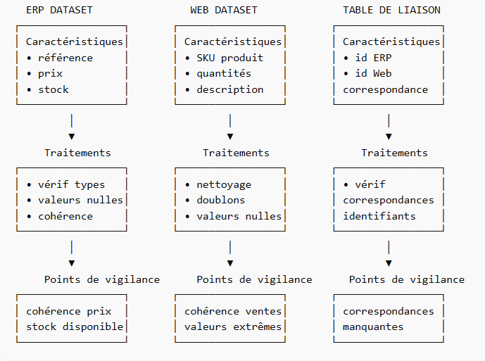

Analyses Exploratoires des Données
Aucune donnée personnelle n’est présente dans les datasets, il n’y a donc pas d’enjeu RGPD dans ce projet.

Slide 3





Principales anomalies détectées
ARRÊT IMMEDIAT !
Id dans liaison
Valeurs manquantes
Prix négatif
Prix négatif et en stock !!
Prix vente < prix achat
Taux de marge négatif
Devise transaction ?
Homogénéité code SKU
Les anomalies ont été documentées dans le journal d’erreurs afin d’assurer la traçabilité des corrections
et d’améliorer la qualité des données. Au total, 8 types d’anomalies ont été identifiés et traités lors
du nettoyage des données.

Slide 4

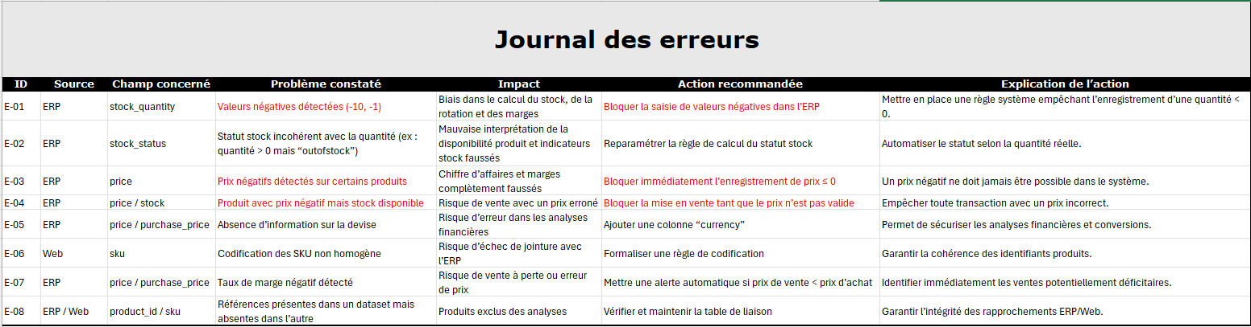


Slide 5
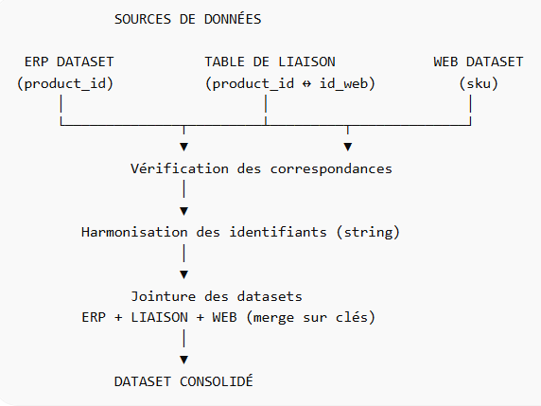
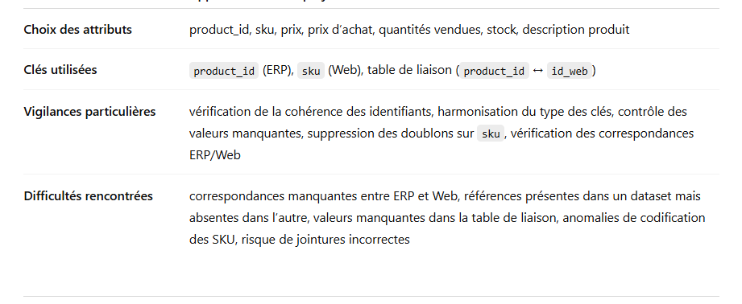
Fusion ou consolidations des données

Slide 6
Analyses univariées du prix
Méthode
méthode IQR (écart interquartile)
Z-scores (> |3|) pour identifier les anomalies de prix
Objectif
Comprendre la distribution des prix
(répartition des prix, tendance centrale, détection des outliers)
Visualisation
Boxplot (détection IQR des valeurs extrêmes)
Graphiques en barres (tops 20)
Heatmap & tableau (corrélations)

Slide 7
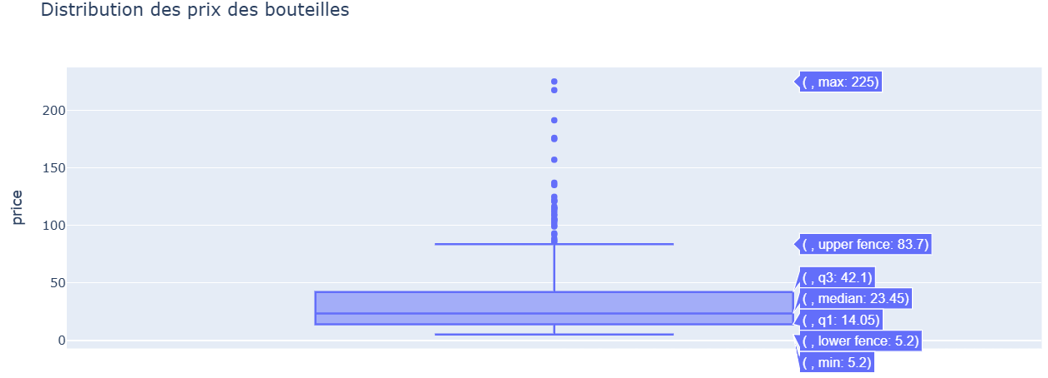
Analyse univariée des prix des bouteilles
Distribution des prix des bouteilles Les valeurs atypiques sont identifiées à l’aide de la méthode de l’écart interquartile (IQR).
Médiane ≈ 23 € La majorité des prix se situe entre 14 € et 42 € Quelques vins premium atteignent plus de 200 €
 Le catalogue est majoritairement composé de vins de gamme intermédiaire, avec quelques références premium présentant des prix nettement plus élevés.Analyse réalisée sur les ventes du mois d’octobre.

Slide 8
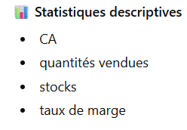
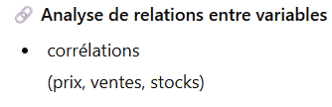

Analyses complémentaires
CA, quantités, stocks, taux de marge et correlations
Méthodes et Statistiques
Outils de visualisations : diagrammes en barres et heatmap de corrélation

Slide 9
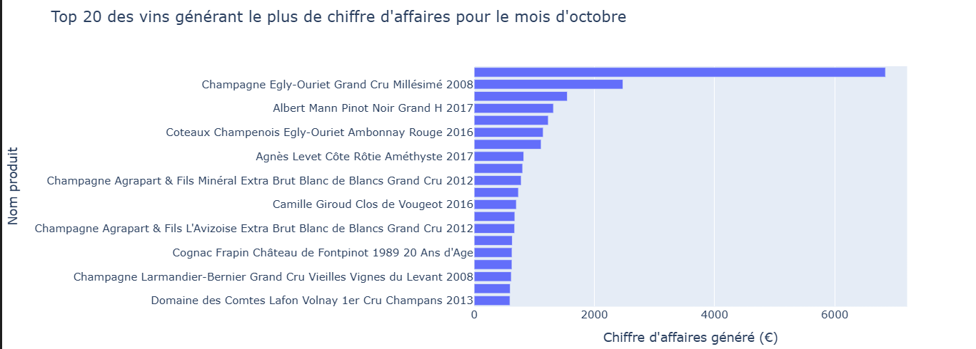
Analyse du chiffre d’affaires du site web
Le CA est fortement concentré sur quelques références, ce qui justifie la réalisation d’une analyse de type Pareto (20/80) afin d’identifier les produits stratégiques.
 Le CA total réalisé sur le site web entre le 1er et le 31 octobre s’élève à 153 748.10 €.

Slide 10
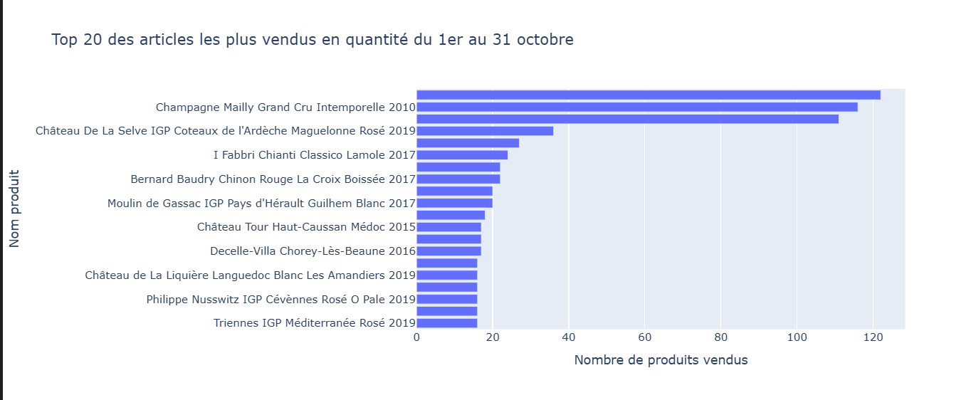
Top 20 des vins les plus vendus (en nombre de bouteilles)
Les références les plus vendues en volume ne sont pas nécessairement celles qui génèrent le plus de chiffre d’affaires. Cette analyse permet d’identifier les produits les plus demandés en nombre de bouteilles.

Slide 11
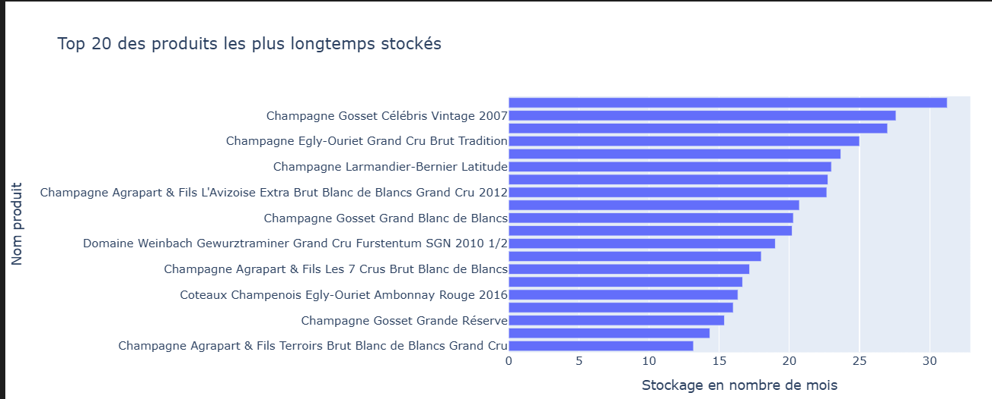
Top 20 des vins avec la durée de stockage la plus élevée
Certains vins restent stockés plus de 20 mois, indiquant une rotation lente et un possible surstock. Cette analyse complète celle du chiffre d’affaires en distinguant volume et valeur.

Slide 12
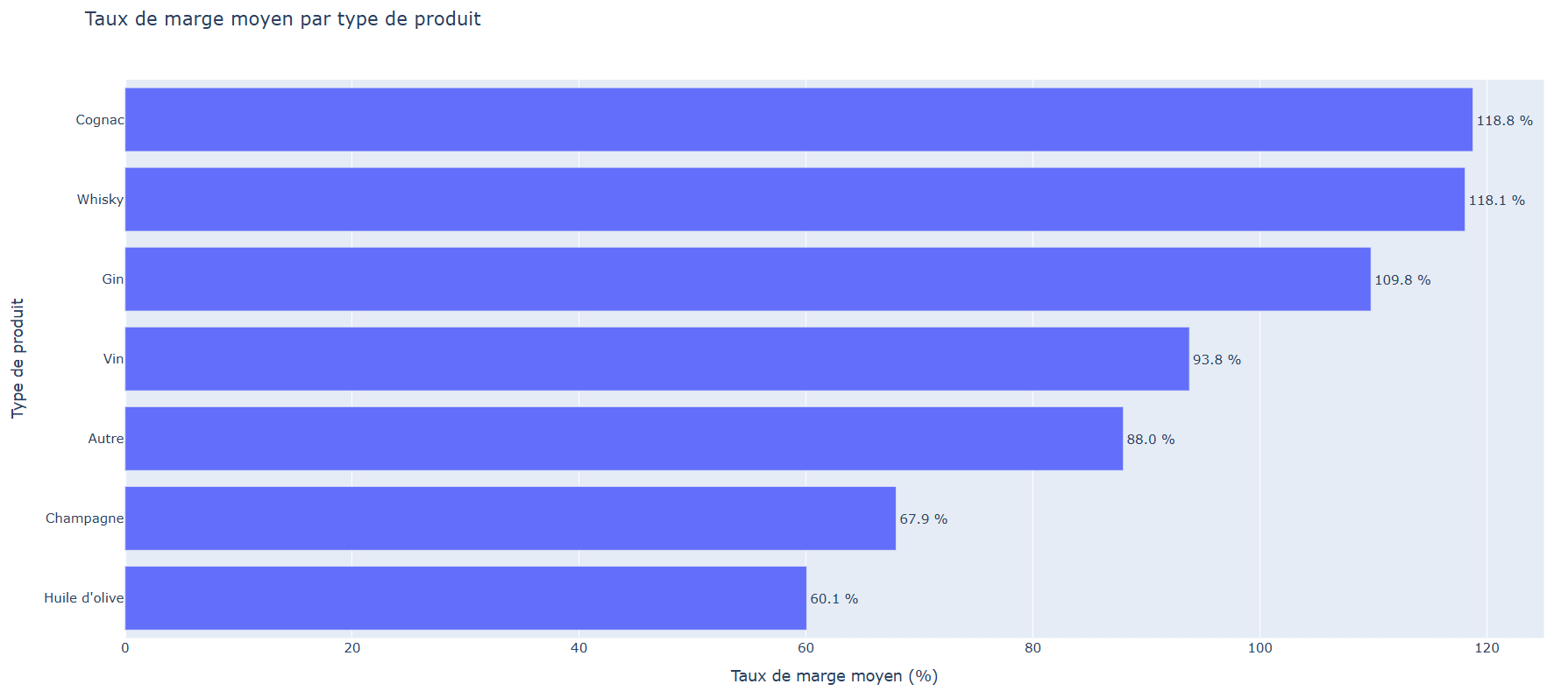
Analyse du taux de marge
Taux de marge = (prix de vente – prix d’achat) / prix d’achat.
Le taux de marge varie selon les catégories. Les spiritueux comme le Cognac ou le Whisky présentent des marges plus élevées, ce qui peut orienter les décisions commerciales.

Slide 13
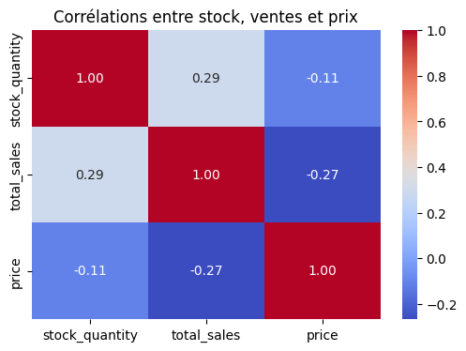
Analyse des corrélations entre prix, ventes et stocks
Les corrélations sont faibles : le prix est légèrement négativement lié aux ventes (-0,27) et les ventes sont faiblement positives avec les stocks (0,29). Ces résultats indiquent des tendances générales sans relation causale directe.

Slide 14
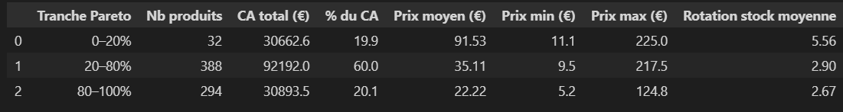
Structure du catalogue et contribution au chiffre d’affaires Analyse Pareto
🍾 Produits premium
32 références
20 % du CA
prix moyen élevé 91 €
rotation très forte 5,56 mois
🍷 Cœur du catalogue
388 références
60 % du CA
prix moyen 35 €
rotation stable 2,90 mois
📦 Longue traîne
294 références
20 % du CA
prix moyen plus faible 22 €
rotation plus lente 2,67 mois
👉 Ces produits génèrent beaucoup de valeur par vente.
👉 Ce sont les produits qui font réellement tourner le business.
👉 Beaucoup de références contribuent faiblement aux ventes.

Slide 15
Conclusion des analyses
CA = logique de type Pareto (20/80) : une part limitée du catalogue génère l’essentiel du CA.
Volumes de ventes élevés sur des vins plus accessibles
Certaines références présentent une rotation lente des stocks : potentiel d’optimisation.
Niveaux de marge variables selon les catégories : opportunités d’ajustement de la stratégie commerciale.
Pistes d’amélioration : suivi des produits stratégiques, optimisation des stocks et mise en place d’indicateurs de performance.

Slide 16

Création du Bottleneck Dataset Final
Le dataset final est obtenu après les étapes suivantes :
nettoyage des données
correction des anomalies
fusion des données ERP, Web et de la table de liaison
création de nouvelles variables analytiques
Variables créées pour l’analyse :
CA par produit
part du CA
cumul du CA
indicateurs pour l’analyse Pareto (20/80)
Ce dataset consolidé constitue la base unique utilisée pour l’ensemble des analyses présentées.

Slide 17
Actions pour la suite
📈 Amélioration du pilotage business
Valoriser les produits premium
Les vins à prix élevé génèrent une forte valeur par vente.
renforcer leur visibilité sur le site
les mettre en avant dans les recommandations ou promotions
Sécuriser le cœur du catalogue
Les vins autour de 35 € génèrent la majorité du chiffre d’affaires.
surveiller les stocks pour éviter les ruptures
suivre leur performance commerciale
Optimiser la longue traîne
Certaines références se vendent peu et restent longtemps en stock.
identifier les produits à rotation lente
ajuster les prix ou la visibilité
réduire les volumes d’achat si nécessaire

Slide 18
📊 Amélioration de la gestion des données
Structurer les données pour faciliter les analyses
Un nouveau fichier XLSX structuré et nettoyé a été créé afin de :
⇨ centraliser les données produits
⇨ faciliter les analyses futures
Standardiser la saisie des données
Le nouveau format permet :
d’éviter les incohérences de données
d’assurer un suivi plus fiable des ventes et des stocks
Mettre en place un suivi régulier
Le fichier peut servir de base pour suivre :
⇨ chiffre d’affaires par produit
⇨ rotation des stocks
⇨ performance du catalogue

Slide 19
Point sur les compétences apprises
Ce qui s’est bien passé
Le nettoyage des données s’est globalement bien déroulé grâce à la trame méthodologique fournie, qui permet de suivre les étapes de façon structurée.
Ce qui a été le plus difficile
Prendre la décision de supprimer certaines données pour obtenir un jeu de données propre et exploitable.
Axes de progression
Gagner en autonomie dans la conduite complète d’un projet d’analyse de données, notamment dans la structuration des étapes sans trame prédéfinie.

